Slide 1
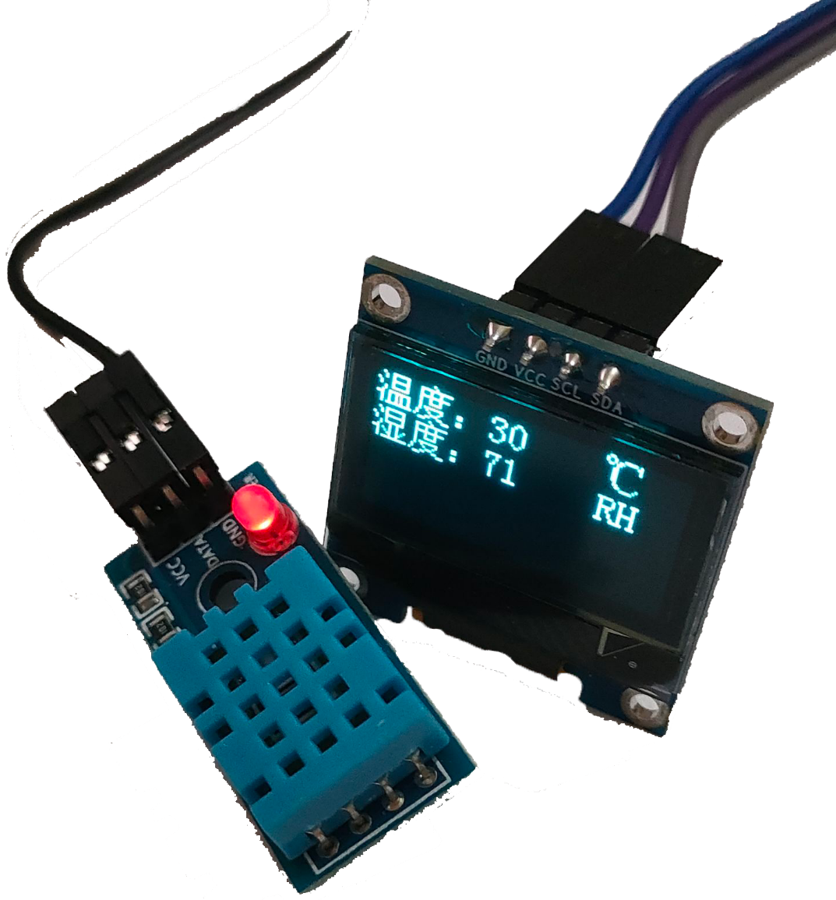
SUMMARY REPORT
PROGRAM
温湿度采集与监测
DESIGN IMPLEMENTATION
项目设计与实现
Temperature and Humidity Collection and Monitoring
汇报人：李吉聪
时间：2025.12.31
其他成员：温志超、陈梓欣、明鑫、白甲鑫、吕明昊
TEMPERATURE
HUMIDITY
COLLECTION
MONITORING

Slide 2
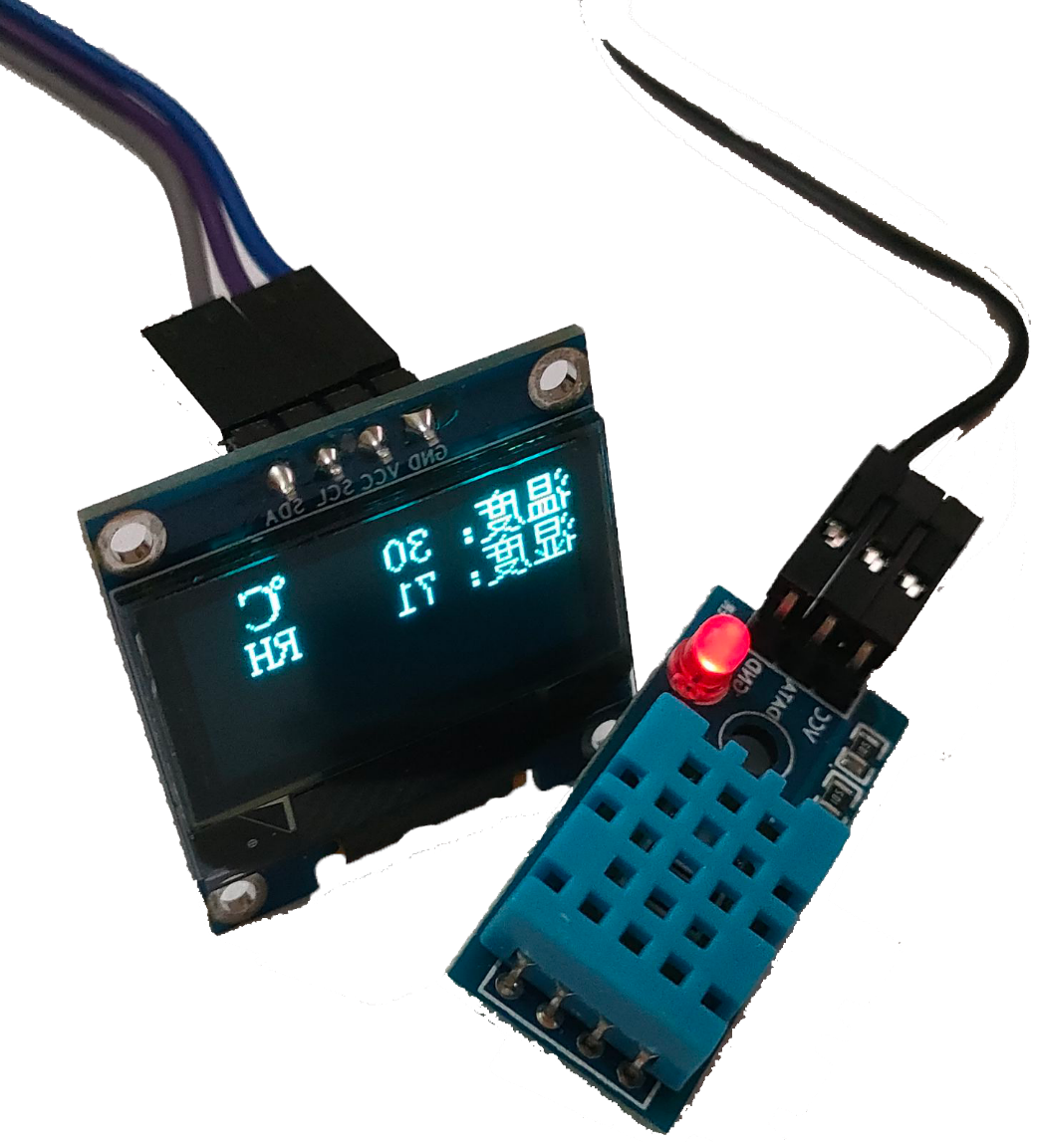
SUMMARY REPORT
PROGRAM
目录
DESIGN IMPLEMENTATION
01
02
项目背景与目标
系统总体设计
03
04
下位机硬件实现
上位机软件实现
05
06
系统测试与结果
总结与展望
MONITORING
COLLECTION
HUMIDITY
TEMPERATURE

Slide 3
SUMMARY REPORT
PORTFOLIO
PART ONE
DESIGN IMPLEMENTATION
项目背景与目标
Project Background and Objectives
TEMPERATURE
HUMIDITY
COLLECTION
MONITORING

Slide 4
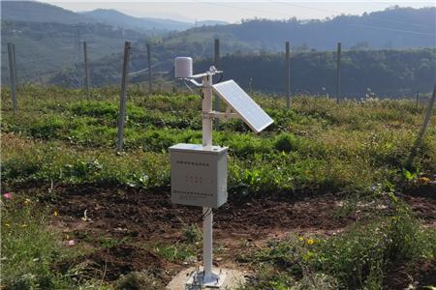
项目背景
SUMMARY REPORT
在物联网技术飞速发展的今天，环境监测作为其重要应用领域之一，正发挥着越来越关键的作用。
传统的温湿度监测方式往往存在布线复杂、灵活性差、数据可视化程度低等问题。因此，开发一套低成本、便捷、直观的温湿度采集与监控系统，不仅具有重要的理论研究意义，更具备广泛的实际应用前景。

Slide 5
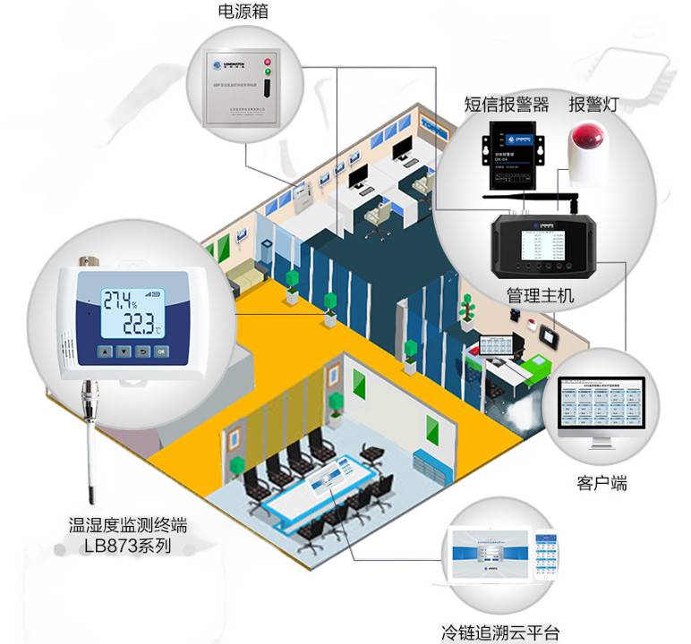
项目目标
SUMMARY REPORT
基于STM32与DHT11传感器，
实现温湿度数据的稳定、准确采集。
01
硬件采集
通过串口通信协议，将采集到的
数据实时、可靠地传输至上位机。
02
数据传输
利用Qt开发上位机，实现数据
可视化、曲线绘制及历史数据管理。
03
上位机监控

Slide 6

SUMMARY REPORT
PROGRAM
PART TWO
DESIGN IMPLEMENTATION
系统总体设计
Overall System Design
TEMPERATURE
HUMIDITY
COLLECTION
MONITORING

Slide 7
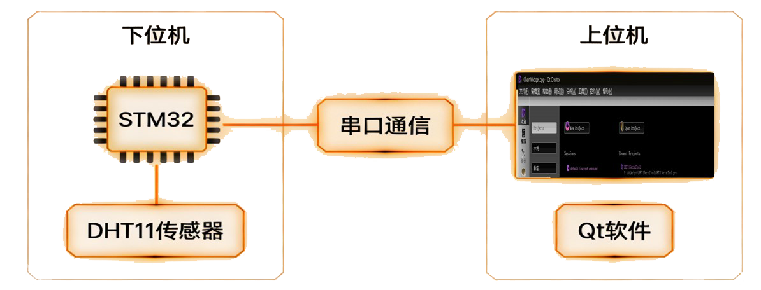


系统整体架构
SUMMARY REPORT
下位机模块 (STM32)
上位机模块 (Qt)
作为系统的“感知”层，负责数据采集和指令执行。内置DHT11传感器驱动，定时读取温湿度数据，并通过串口与上位机通信。
作为系统的“大脑”和“交互”层，负责数据处理和用户交互，接收数据后进行解析、存储和可视化展示，并提供操作界面。

Slide 8
SUMMARY REPORT
PROGRAM
PART THREE
DESIGN IMPLEMENTATION
下位机硬件实现
Lower-level hardware implementation
TEMPERATURE
HUMIDITY
COLLECTION
MONITORING

Slide 9
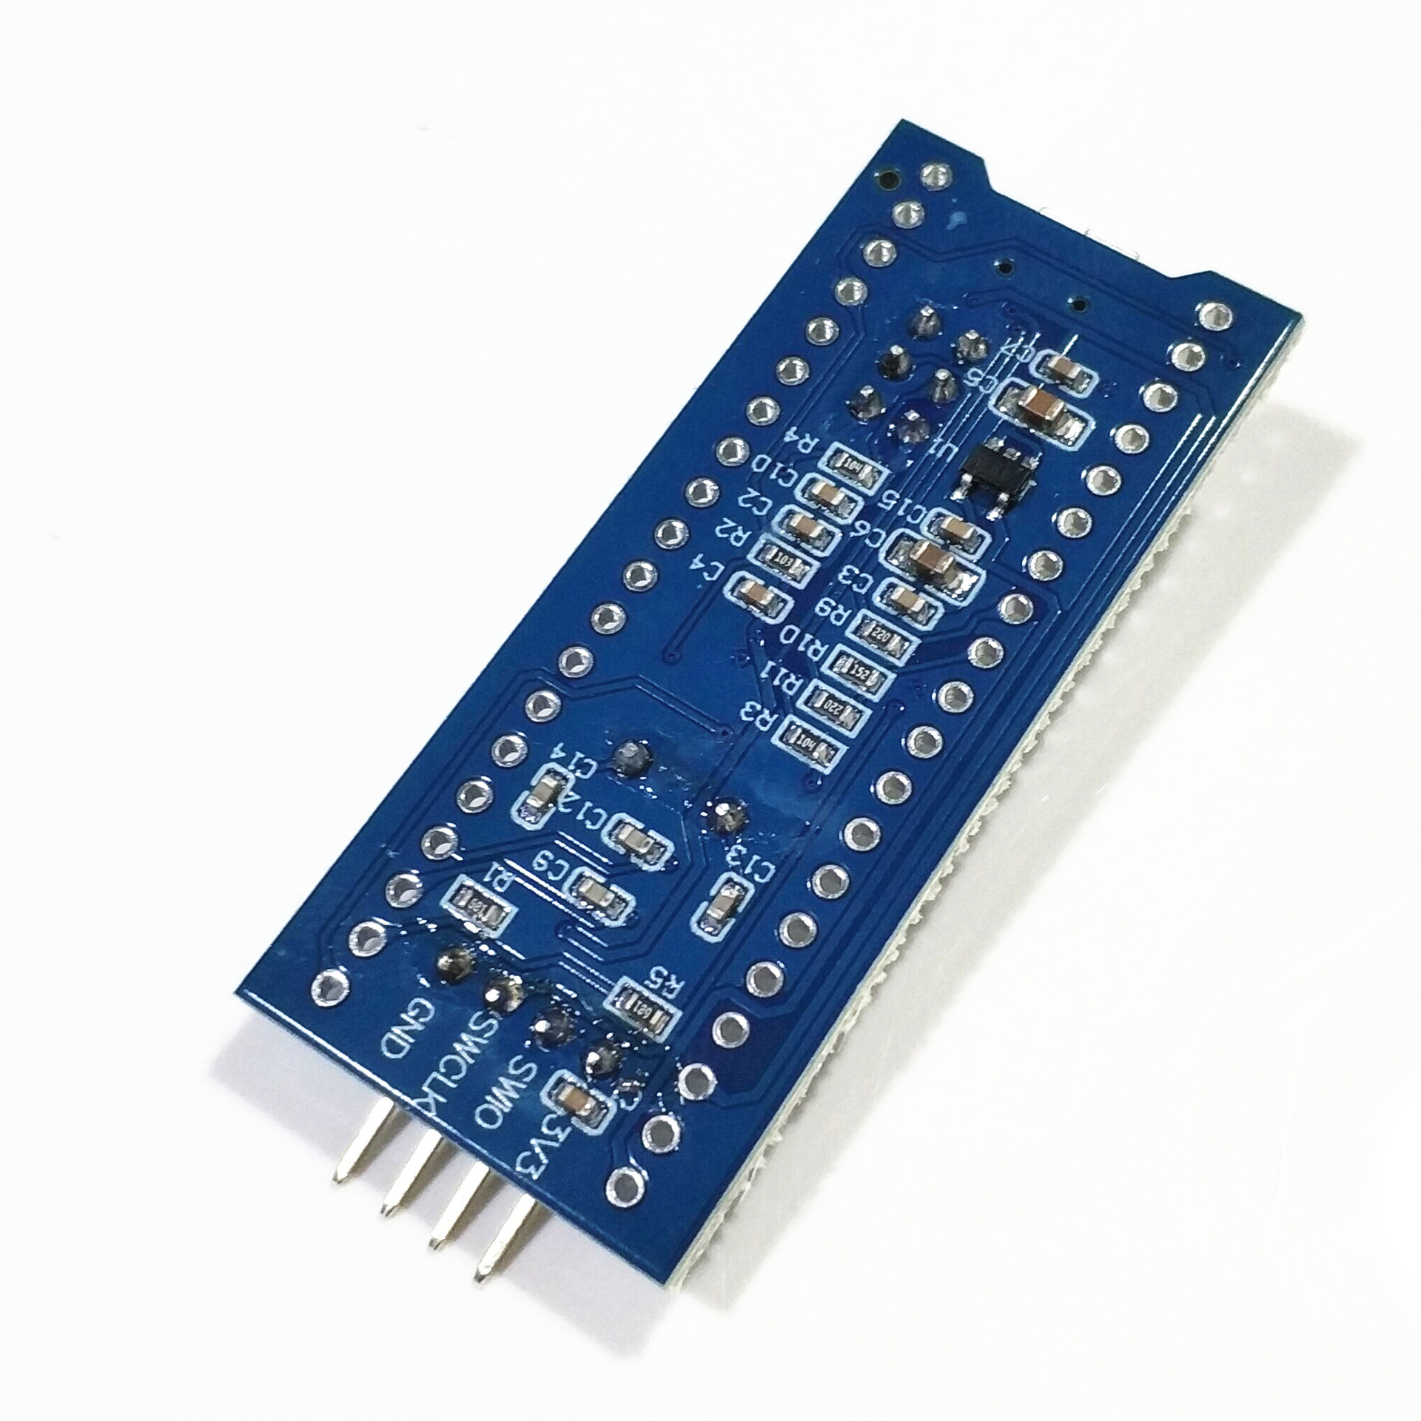
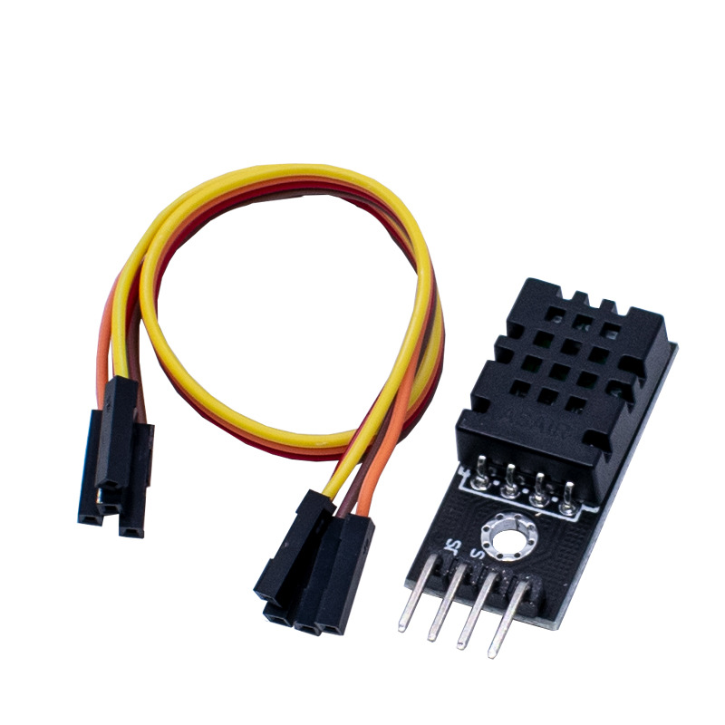
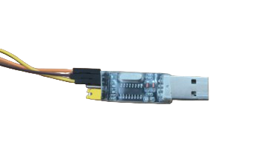
硬件选型
SUMMARY REPORT
主控芯片
温湿度传感器
通信模块
选用STM32F103C8T6，基于ARM Cortex-M3内核，性价比高，资源丰富，适合嵌入式开发。
选用DHT11，低成本数字式传感器，响应快，抗干扰强，单总线通信简化硬件连接。
选用USB-TTL模块（CH340），实现STM32串口与PC机USB口的电平转换和数据通信。

Slide 10
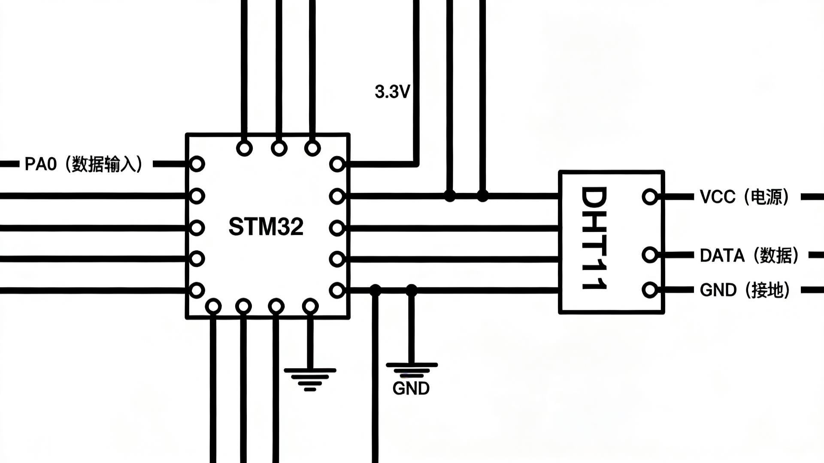




硬件连接原理图
SUMMARY REPORT
VCC 电源连接
连接至 STM32 的 3.3V 电源输出。
GND 共地连接
与 STM32 的 GND 引脚共地。
DATA 数据传输
连接至 PA15 引脚
USB-TTL 串口通信
PA9(TX) 与 PA10(RX) 实现串口通信。

Slide 11






下位机软件设计
SUMMARY REPORT
01
主要软件模块
02
DHT11驱动核心
GPIO配置
起始信号
将PA15引脚配置为开漏输出，模拟DHT11单总线时序。
MCU拉低总线 >18ms，释放总线等待响应。
DHT11驱动
响应信号
编写初始化与读取函数，模拟完整通信协议。
DHT11拉低总线80us，再拉高80us作为应答。
UART串口配置
数据传输
配置USART1波特率115200bps，用于与上位机通信。
发送40位数据，通过高电平持续时间判断0/1。

Slide 12

SUMMARY REPORT
PROGRAM
PART FOUR
DESIGN IMPLEMENTATION
上位机软件实现
Implementation of upper computer software
TEMPERATURE
HUMIDITY
COLLECTION
MONITORING

Slide 13





上位机软件架构
SUMMARY REPORT
UI界面模块
数据可视化模块
负责用户交互，包括参数设置、数据显示、曲线图展示等。
使用QCustomPlot库，动态展示实时曲线图。
串口通信模块
基于QSerialPort，负责与下位机进行数据的读写与配置。
数据处理模块
开发框架: Qt 5.4.0
解析串口数据，提取温湿度值并进行格式转换。

Slide 14
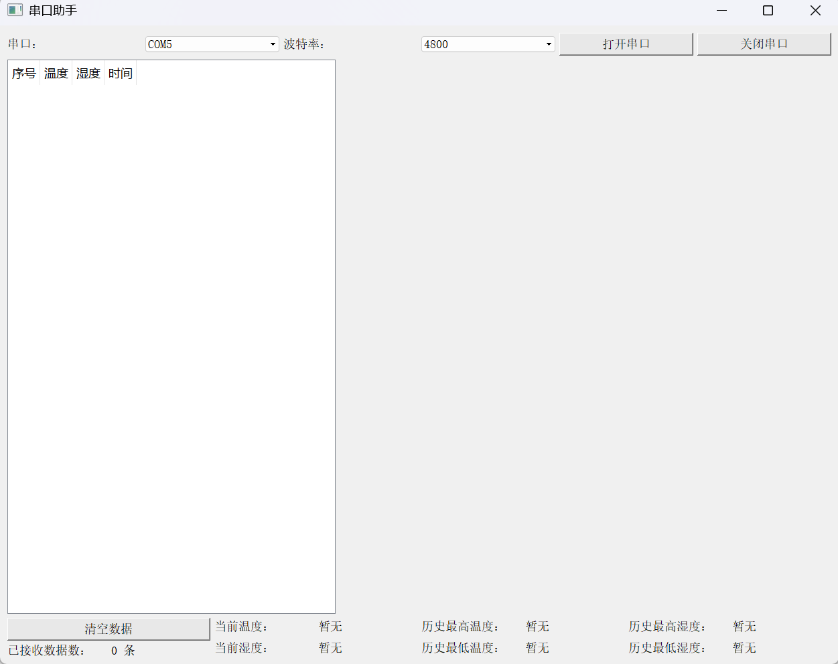
UI界面设计
SUMMARY REPORT
串口配置区
设置串口号、波特率等参数，支持一键打开/关闭串口。
数据显示区
将日常观察与奇思妙想转化为新颖独特的创作概念，打破常规视觉模式。
实时曲线图区
视艺术为情感与思想的出口，作品不浮于表面形式，而是真挚传达对生活、社会、人性等主题的感悟与思考。

Slide 15
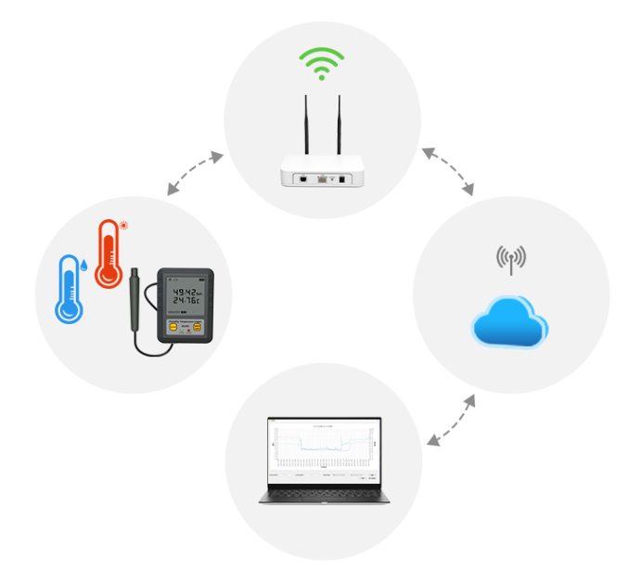
核心功能实现
SUMMARY REPORT
串口通信
使用QSerialPort枚举与配置串口，通过信号槽机制异步读取数据，避免阻塞UI。
数据解析
数据解析
按约定格式提取温湿度数值，并进行有效性校验，确保数据准确可靠。
集成QCustomPlot库绘制动态曲线，实时展示温湿度变化趋势，支持滚动。

Slide 16
SUMMARY REPORT
PROGRAM
PART FIVE
DESIGN IMPLEMENTATION
系统测试与结果
System Testing and Results
TEMPERATURE
HUMIDITY
COLLECTION
MONITORING

Slide 17
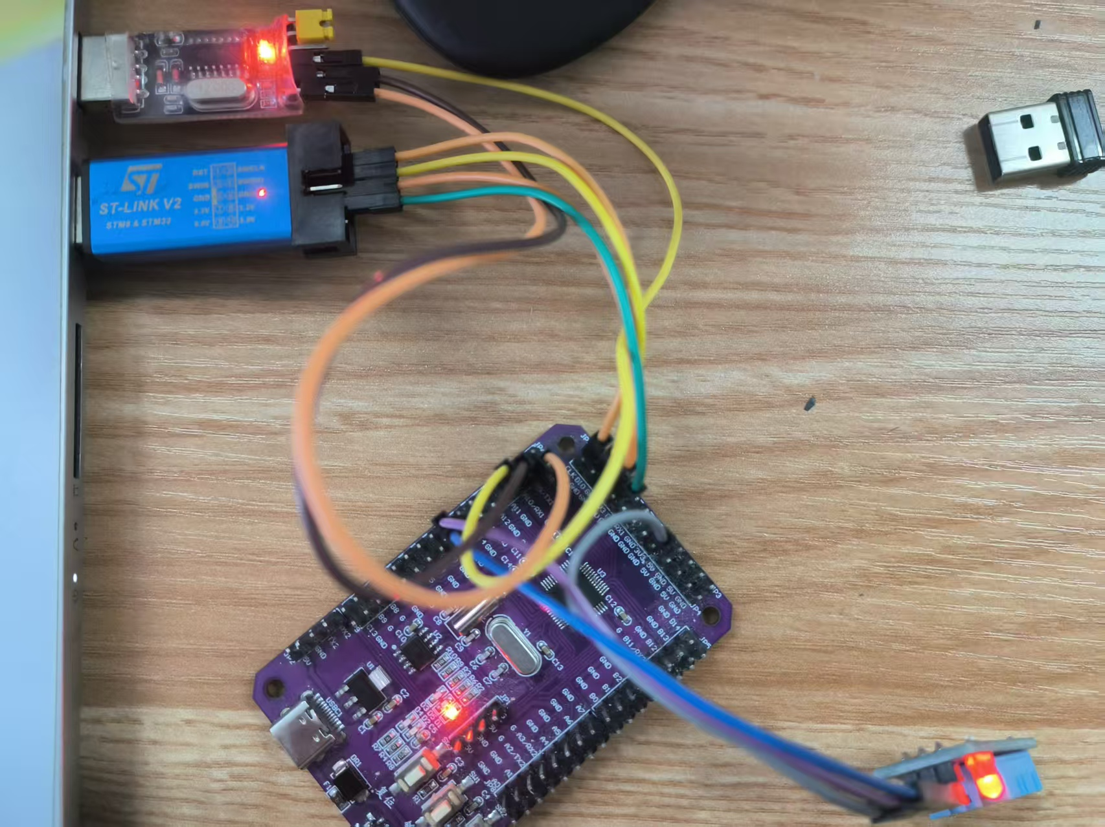






测试环境搭建
SUMMARY REPORT
硬件环境
STM32F103C8T6 最小系统板
DHT11 温湿度传感器模块
USB-TTL 模块及杜邦线
PC机一台
硬件环境
Windows 11/ Keil MDK-ARM V5
Qt Creator 5.4.0 / 串口调试助手

Slide 18
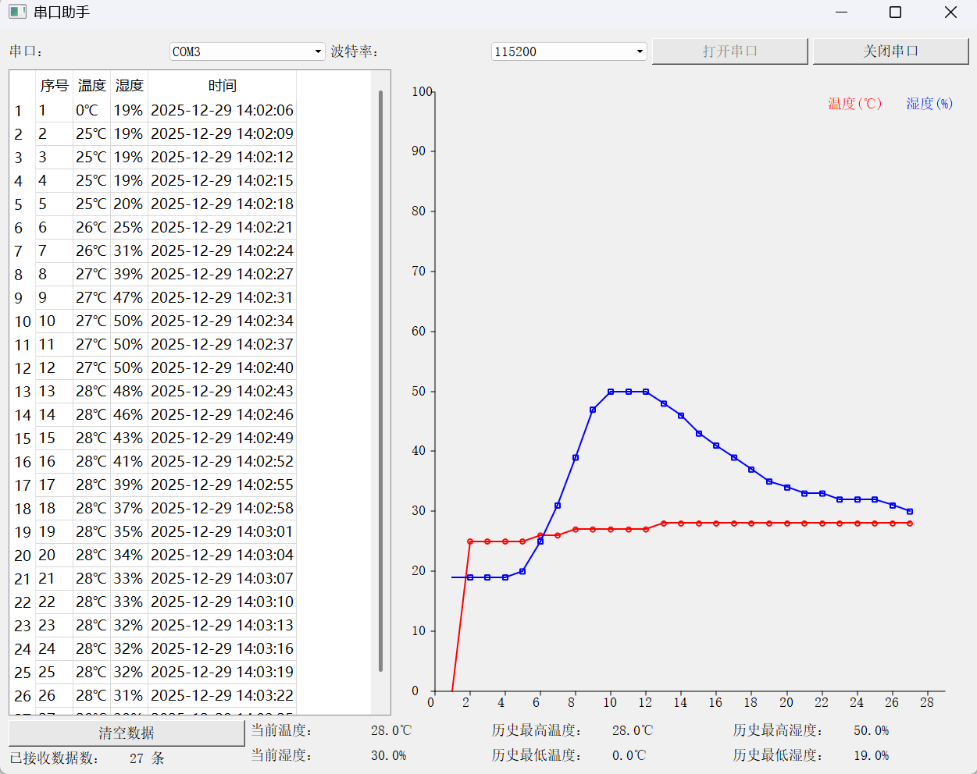
测试结果与分析
SUMMARY REPORT
数据采集与传输
系统稳定采集并实时传输数据，无丢包现象。
数据解析与显示
上位机正确解析数据，并在文本框中准确显示。
实时曲线绘制
动态绘制温湿度曲线，图表更新流畅。
长时间稳定性
连续运行无崩溃或数据异常。

Slide 19
SUMMARY REPORT
PROGRAM
PART SIX
DESIGN IMPLEMENTATION
总结与展望
Summary and Outlook
TEMPERATURE
HUMIDITY
COLLECTION
MONITORING

Slide 20


项目总结
SUMMARY REPORT
01
项目完成情况
02
个人收获
成功搭建基于STM32和DHT11的下位机数据采集系统。
深入实践STM32单片机外设配置与编程。
开发基于Qt的上位机监控软件，实现数据解析与可视化。
掌握DHT11传感器驱动及单总线协议。
完成系统联调测试，验证了系统的稳定性和可靠性。
熟练运用Qt框架进行GUI及数据可视化开发。

Slide 21





未来展望
SUMMARY REPORT
增加无线通信
增加报警功能
将有线串口通信改为无线方式（蓝牙、Wi-Fi），提高系统灵活性。
设置温湿度阈值，通过声音、弹窗等方式进行超限报警。
实现多传感器网络
优化UI设计
扩展系统支持多个传感器节点，实现大范围环境监测。
使界面更美观易用，并增加更多个性化设置选项。
数据存储与查询
完善数据存储，支持历史数据的查询、导出与分析。

Slide 22
SUMMARY REPORT
PROGRAM
汇报结束
DESIGN IMPLEMENTATION
温湿度采集与监测程序
Temperature and Humidity Collection and Monitoring
汇报人：李吉聪
时间：2025.12.31
其他成员：温志超、陈梓欣、明鑫、白甲鑫、吕明昊
TEMPERATURE
HUMIDITY
COLLECTION
MONITORING

